Slide 1
药物分子设计

Slide 2
主要内容
一 药物分子设计的概况
二 药物分子设计的几种方法
1.QASR的理论及计算过程
2.神经网络的理论及计算方法
3.Docking的理论及计算方法
三 药物分子设计的展望

Slide 3
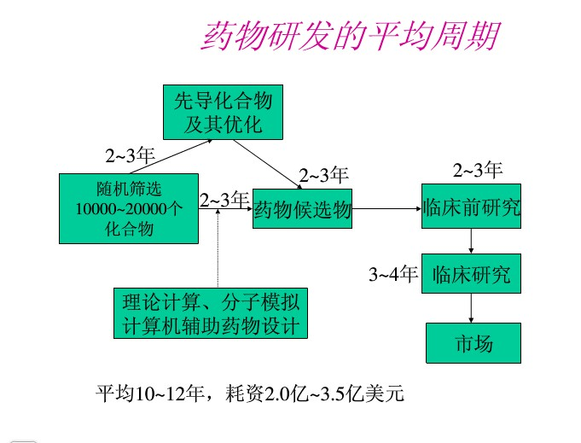

Slide 4
人们的理想－梦想
－能否设计药物？
理论化学
计算机和
信息科学
药物设计
分子生物学

Slide 5
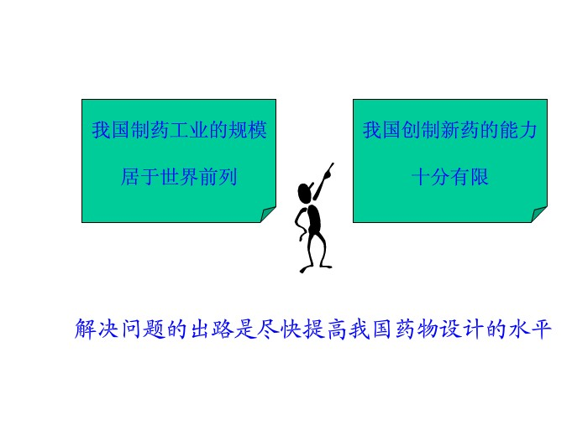
我国药物设计现状

Slide 6
而新的世纪，对于我国来说这是一个机遇与挑战并存的时代。因此，把握机遇，创造我国的新药并进入国际市场是我们现在要做的。

Slide 7
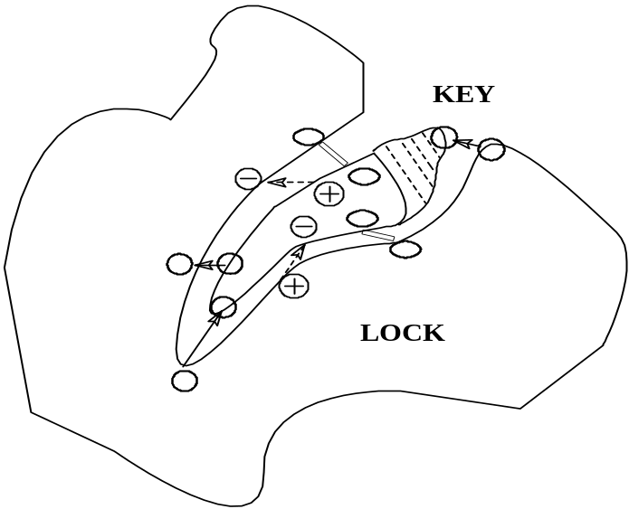
锁钥原理
药物设计中最基本的原理是“锁钥原理”（ Emil Fischer，1894年），即药物在体内与特定的靶标作用，并引起靶标分子的结构和功能的变化

Slide 8

药物设计方法
间接药物设计
基于药物小分子结构
  2D-QSAR
  3D-QSAR
  药效基团模型方法
直接药物设计
基于受体生物大分子结构
  从头设计方法
  数据库搜寻

Slide 9
定量构效关系(QSAR)
定量构效关系(QSAR)是一种借助分子的理化性质参数或结构参数，以数学和统计学手段定量研究有机小分子与生物大分子相互作用、有机小分子在生物体内吸收、分布、代谢、排泄等生理相关性质的方法。这种方法广泛应用于药物、农药、化学毒剂等生物活性分子的合理设计，在早期的药物设计中，定量构效关系方法占据主导地位，1990年代以来随着计算机计算能力的提高和众多生物大分子三维结构的准确测定，基于结构的药物设计逐渐取代了定量构效关系在药物设计领域的主导地位，但是QSAR在药学研究中仍然发挥着非常重要的作用

Slide 10
发展历史
定量构效关系是在传统构效关系的基础上，结合物理化学中常用的经验方程的数学方法出现的，其理论历史可以追溯到1868年提出的Crum-Brown方程，该方程认为化合物的生理活性可以用化学结构的函数来表示，但是并未建立明确的函数模型。最早的可以实施的定量构效关系方法是美国波蒙拿学院的Hansch在1962年提出的Hansch方程。Hansch方程脱胎于1935年英国物理化学家哈密顿提出的哈密顿方程以及改进的塔夫托方程。哈密顿方程是一个计算取代苯甲酸解离常数的经验方程，这个方程将取代苯甲酸解离常数的对数值与取代基团的电性参数建立了线性关系，塔夫托方程是在哈密顿方程的基础上改进形成的计算脂肪族酯类化合物水解反应速率常数的经验方程，它将速率常数的对数与电性参数和立体参数建立了线性关系。

Slide 11
定量构效关系(QASR)
现代药物设计的尝试是由定量构效关系研究开始的
Hansch分析（1962）
Hansch分析实际上是性质－性质关系模型

Slide 12
结构与物性的关系是结构化学的重要内容, 也是化学中一个带有根本性的基础理论问题。获取所需的结构信息，并与物性数据关联，得到定量构效关系（QSAR）或定量构性关系（QSPR），进一步指导化学实践，这个问题涉及计算化学、化学信息学、化学计量学等多种学科。
认识到化合物的性质与其结构相关，并可借数学来描述，是19世纪后期的事。20世纪40年代，Hammett提出线性自由能关系, 开QSAR研究之先河。但真正推动这种研究大规模开展的是Hansch等人在20世纪60年代对药物分子QSAR的创造性研究，其主要目的是减少药物合成与试验的盲目性，提高研发效率，降低研发费用。

Slide 13
活性参数
活性参数是构成二维定量构效关系的要素之一，人们根据研究的体系选择不同的活性参数，常见的活性参数有：半数有效量、半数有效浓度、半数抑菌浓度、半数致死量、最小抑菌浓度等，所有活性参数均必须采用物质的量作为计量单位，以便消除分子量的影响，从而真实地反应分子水平的生理活性。为了获得较好的数学模型，活性参数在二维定量构效关系中一般取负对数后进行统计分析

Slide 14
结构参数
结构参数是构成定量构效关系的另一大要素，常见的结构参数有：疏水参数、电性参数、立体参数、几何参数、拓扑参数、理化性质参数以及纯粹的结构参数等

Slide 15
数学模型
二维定量构效关系中最常见的数学模型是线性回归分析，Hansch方程和Free-Wilson方法均采用回归分析

Slide 16

经典的Hansch方程形式为：
其中π为分子的疏水参数，σ为哈密顿电性参数，Es为塔夫托立体参数，其中a，b，c，k均为回归系数

Slide 17
日本学者藤田稔夫对经典的Hansch方程作出一定改进，用抛物线模型描述疏水性与活性的关系：
这一模型拟合效果更好。Hansch方程进一步，以双直线模型描述疏水性与活性的关系：
其中的P为分子的脂水分配系数，a,b,β为回归系数，D代表方程的其他部分。双直线模型的预测能力比抛物线模型进一步加强。

Slide 18

Free-Wilson方法的方程形式为：
其中X_{ij}为结构参数，若结构母环中第i个位置有第j类取代基则结构参数取值为1否则为0，μ为参照分子的活性参数，G_{ij}为回归系数。
除了回归分析，遗传算法、人工神经网络、偏最小二乘分析、模式识别、单纯形方法等统计分析方法也会应用于二维定量构效关系数学模型的建立。

Slide 19
发展
二维定量构效关系的研究集中在两个方向：结构数据的改良和统计方法的优化。
传统的二维定量构效关系使用的结构数据常仅能反应分子整体的性质，通过改良结构参数，使得二维结构参数能够在一定程度上反应分子在三维空间内的伸展状况，成为二维定量构效关系的一个发展方向。
引入新的统计方法，如遗传算法、人工神经网络、偏最小二乘回归等，扩展二维定量构效关系能够模拟的数据结构的范围，提高QSAR模型的预测能力是2D-QSAR的主要发展方向

Slide 20
三维定量构效关系
三维定量构效关系是引入了药物分子三维结构信息进行定量构效关系研究的方法，这种方法间接地反映了药物分子与大分子相互作用过程中两者之间的非键相互作用特征，相对于二维定量构效关系有更加明确的物理意义和更丰富的信息量，因而1980年代以来，三维定量构效关系逐渐取代了二维定量构效关系的地位，成为基于机理的合理药物设计的主要方法之一。应用最广泛的三维定量构效关系方法是CoMFA (比较分子场方法) 和CoMSIA(比较分子相似性方法)，除了上述两种方法，3D-QSAR还有DG 3D-QSAR、MSA、GERM等众多方法

Slide 21
三维定量构效关系
一般采用化合物周围的静电场、范德华力场、氢键场和疏水场的空间分布作为化合物结构描述变量
  Distance Geometry（GM Crippen, 1979）
  CoMFA（RD Cramer III, 1988）
  CoMSIA（ Gerhard Klebe 1994）

Slide 22
1. CoMFA与CoMSIA
CoMFA (比较分子场方法)是最负盛名的3D-QSAR方法。这种方法没有直接考虑受体环境，而是通过分子场间接考虑药物分子与生物大分子（受体）的非键相互作用，比2D-QSAR更合理、获取的信息更丰富、物理意义更清楚，对新药设计的指导原则也更明确。
CoMSIA (比较分子相似性方法)是其改进方法，分子场的能量函数采用与距离相关的Gauss函数形式，定义了立体场、静电场、疏水场、氢键给体场和氢键受体场共5种分子场。

Slide 23
2. CoMSIA建模和预测的基本步骤
CoMSIA与CoMFA处理问题的步骤大体相同。有人曾用Sybyl程序中这两种方法，对99个鬼白毒素类化合物抑制KB细胞生长的活性进行3D-QSAR研究。下面以此为例，介绍CoMSIA建模和预测的基本步骤：
(1) 将样本划分为训练集和测试集（本例以80个分子组成训练集，19个分子组成测试集）。对所有分子进行结构优化，并确定药效构象;
(2) 根据某种规则或公共子结构，将训练集的所有分子向着一个选定的模板分子叠合起来。本例选取活性最高的92号分子为模板，叠合结果如下图，图中部的稠环为公共子结构；

Slide 24
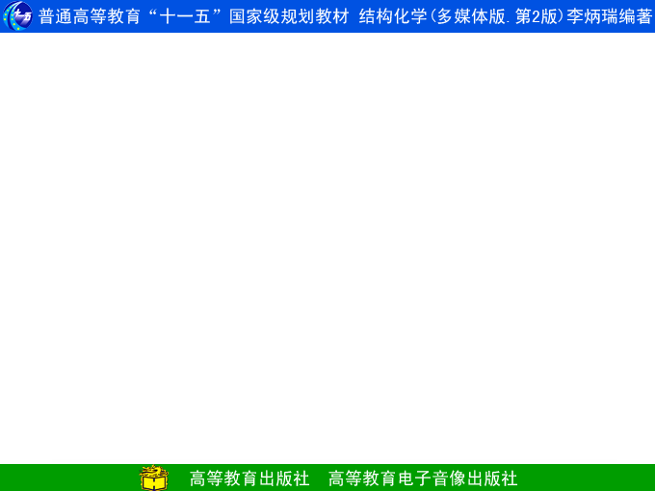
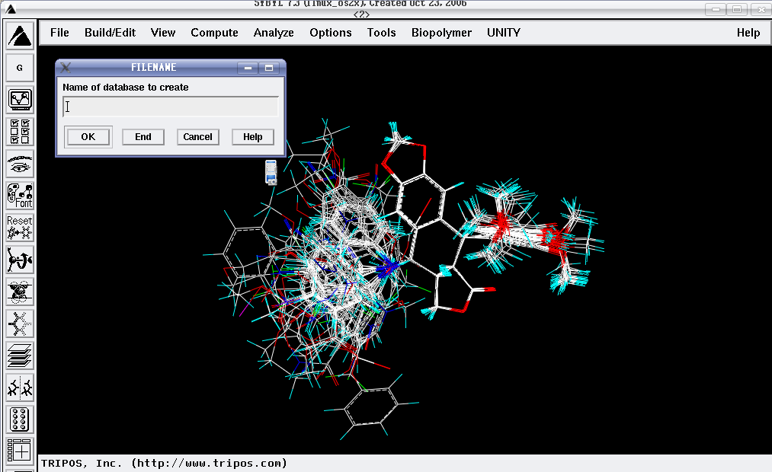

Slide 25
(3) 在叠合的分子周围产生一个包容所有分子的矩形盒, 并按一定步长划分成三维网格，产生规则排列的大量格点；
(4) 用某种原子、分子或基团作为探针在矩形盒中移动, 计算探针在每个格点上与每个分子的各种作用能, 作为描述符；
(5) 输入活性指标；
(6) 用偏最小二乘法(PLS)进行回归，以获得QSAR模型；
(7) 将计算结果用不同色彩显示成各种分子场的3D等值面图。

Slide 26
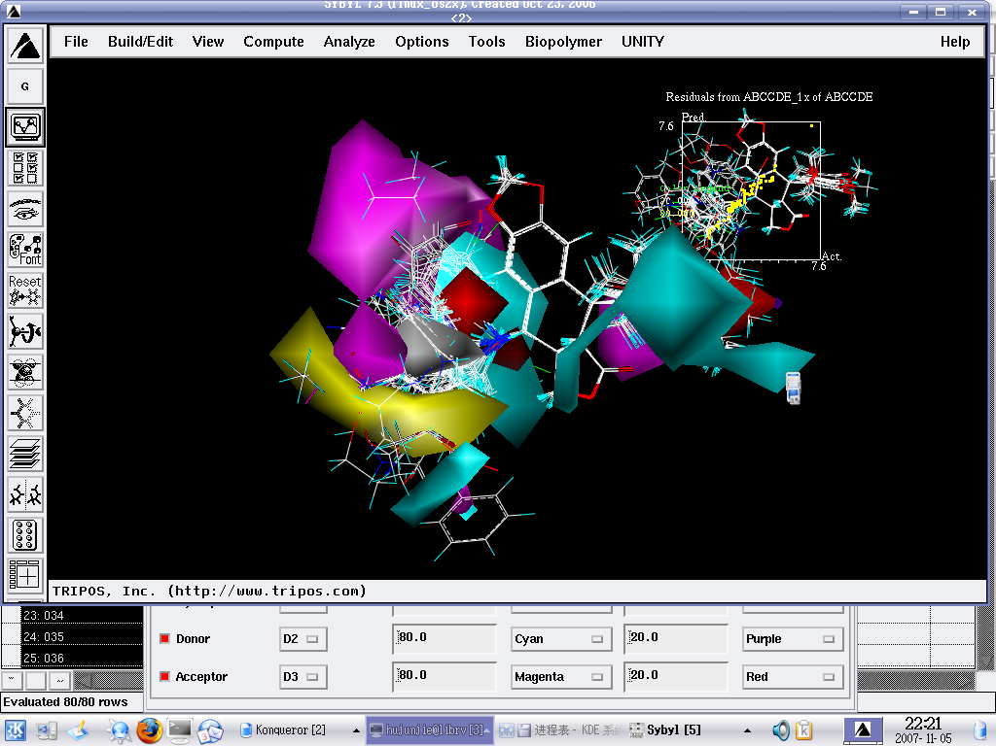

Slide 27
(a) 立体场用绿、黄两色表示, 在绿色区增大基团体积或黄色区减小基团体积，有利于提高活性；
(b) 静电场用红、蓝两色表示，在红色区增加负电荷基团或蓝色区增加正电荷基团，有利于提高活性；
(c) 疏水场用桔黄、白两色表示，在桔黄色区有疏水基团或白色区有亲水基团，有利于提高活性；
(d) 氢键给体场用蓝绿、紫两色表示，蓝绿色区域的取代基为氢键给体有利于提高活性，紫色区域的取代基为氢键给体不利于提高活性；

Slide 28
(e) 氢键受体场用紫红、紫罗兰两色表示，紫红色区域的取代基为氢键受体有利于提高活性，紫罗兰色区域的取代基为氢键受体不利于提高活性。
据此可知，为提高分子的活性，哪个区域应当具有，或者应增加或取代哪种基团。

Slide 29
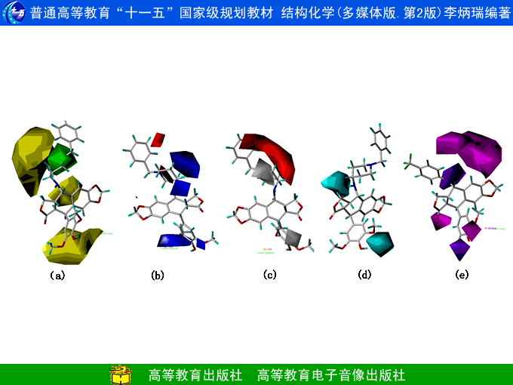
为看得清楚，可以分别画出单个分子的每一种分子场的3D等值面图：
CoMSIA模型的分子场3D等值面图
(a)立体场， (b)静电场， (c)疏水场， (d)氢键给体场， (e)氢键受体场

Slide 30
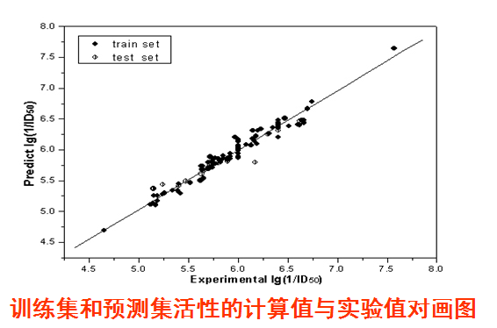
Q²接近于0.00时得到的模型完全没有用处；Q²> 0.40时方可谨慎地使用模型；Q²越接近于1.00统计意义越显著。
(8) 利用训练集得到的3D-QSAR模型，对测试集的活性进行预测。

Slide 31
CoMFA和CoMSIA已得到广泛应用，但有一些严重缺陷，首先是模型对叠合规则非常敏感，模板分子选择不当，或叠合分子的空间取向、格点数目的微小变化，都能使模型的性能发生明显变化。

Slide 32
3D以上的QSAR简介
为克服3D-QSAR的某些缺陷，近年来出现了3D以上的QSAR。
4D-QSAR基于3D-QSAR，最终也以3D-QSAR方式表达计算结果。所谓第四维，主要是“集成采样”，即不仅采集最低能量构象，而且采集与此构象能量差在2kcal/mol以内的所有构象，形成最优能量构象集合。
5D-QSAR又增加了受体对配体的诱导契合，6D-QSAR进一步增加了不同的溶剂合模型。

Slide 33
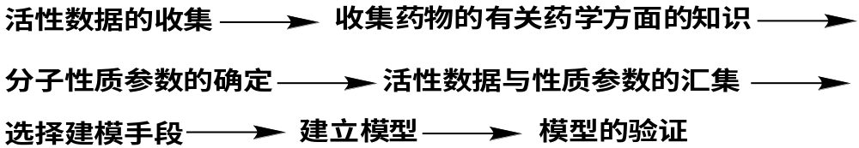
基本过程

Slide 34
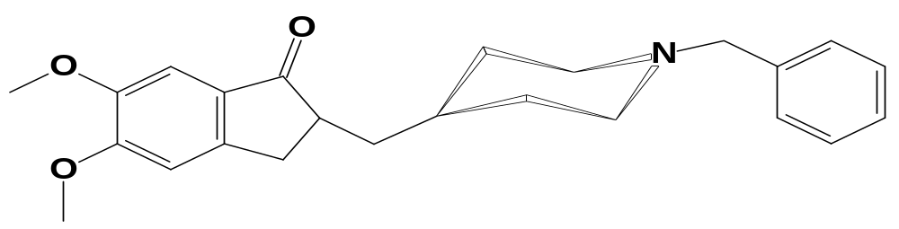
一个QSAR研究成功的例子是治疗早老性痴呆症(AD)药物E2020(donepezil,2)的开发，商品名为Aricept®。Cardozo等，通过对一系列二氢茚酮和苄基哌啶类化合物进行了构象分析、分子形状比较和QSAR研究，获得了一系列对乙酰胆碱酯酶(AChE)有较高活性的二氢茚酮苄基哌啶类化合物，经过进一步的药理和临床前研究，选定化合物E2020进入临床研究获得成功。最后E2020由日本Eisai公司开发，1996年通过美国食品与药品管理局(FDA)批准上市，是目前用于治疗AD效果较好的药物之一
E2020

Slide 35
方法评价
定量构效关系研究是人类最早的合理药物设计方法之一，具有计算量小，预测能力好等优点。在受体结构未知的情况下，定量构效关系方法是最准确和有效地进行药物设计的方法，根据QSAR计算结果的指导药物化学家可以更有目的性地对生理活性物质进行结构改造。在1980年代计算机技术爆炸式发展之前，QSAR是应用最广泛也几乎是唯一的合理药物设计手段。
但是QSAR方法不能明确给出回归方程的物理意义以及药物-受体间的作用模式，物理意义模糊是对QSAR方法最主要的置疑之一。另外在定量构效关系研究中大量使用了实验数据和统计分析方法，因而QSAR方法的预测能力很大程度上受到试验数据精度的限制，同时时常要面对“统计方法欺诈”的置疑

Slide 36
人工神经网络
人工神经网络(ANN) 是模拟人脑结构和功能的一种信息处理系统。从仿生学角度看，真正的ANN是用硬件模拟人脑，但更多的是利用软件模拟，属于仿生结构算法。
ANN具有自适应能力，而不是基于多元统计分析，已被广泛应用于许多领域，在化学中也成为QSAR研究的重要方法。ANN可以有监督或无监督，多数采用监督算法。

Slide 37
人工神经网络模拟人脑结构和功能而工作。大脑由大量神经元构成，每个神经元是一个小的处理单元, 树突接受冲击信号, 通过树突支路传到细胞体, 轴突将冲击信号从细胞体传出去。神经元之间通过突触连接, 形成大脑内部的生理神经元网络。
大脑的强大功能主要取决于神经元的相互连接方式而不是单个神经元的作用。人工神经网络也是如此, 许多功能简单的人工神经元按某种方式连接成网络, 就能处理复杂的问题。因此, 人工神经网络这个术语强调的是网络而不是神经元。

Slide 38
工作原理
人工神经网络首先要以一定的学习准则进行学习，然后才能工作。现以人工神经网络对手写“A”、“B”两个字母的识别为例进行说明，规定当“A”输入网络时，应该输出“1”，而当输入为“B”时，输出为“0”。
所以网络学习的准则应该是：如果网络作出错误的判决，则通过网络的学习，应使得网络减少下次犯同样错误的可能性。首先，给网络的各连接权值赋予(0，1)区间内的随机值，将“A”所对应的图象模式输入给网络，网络将输入模式加权求和、与门限比较、再进行非线性运算，得到网络的输出。在此情况下，网络输出为“1”和“0”的概率各为50%，也就是说是完全随机的。这时如果输出为“1”(结果正确)，则使连接权值增大，以便使网络再次遇到“A”模式输入时，仍然能作出正确的判断

Slide 39
工作原理
普通计算机的功能取决于程序中给出的知识和能力。显然，对于智能活动要通过总结编制程序将十分困难。
人工神经网络也具有初步的自适应与自组织能力。在学习或训练过程中改变突触权重值，以适应周围环境的要求。同一网络因学习方式及内容不同可具有不同的功能。人工神经网络是一个具有学习能力的系统，可以发展知识，以致超过设计者原有的知识水平。通常，它的学习训练方式可分为两种，一种是有监督或称有导师的学习，这时利用给定的样本标准进行分类或模仿；另一种是无监督学习或称无为导师学习，这时，只规定学习方式或某些规则，则具体的学习内容随系统所处环境 （即输入信号情况）而异，系统可以自动发现环境特征和规律性，具有更近似人脑的功能

Slide 40
工作原理
神经网络就像是一个爱学习的孩子，您教她的知识她是不会忘记而且会学以致用的。我们把学习集（Learning Set）中的每个输入加到神经网络中，并告诉神经网络输出应该是什么分类。在全部学习集都运行完成之后，神经网络就根据这些例子总结出她自己的想法，到底她是怎么归纳的就是一个黑盒了。之后我们就可以把测试集（Testing Set）中的测试例子用神经网络来分别作测试，如果测试通过（比如80%或90%的正确率），那么神经网络就构建成功了。我们之后就可以用这个神经网络来判断事务的分类了。

Slide 41
工作原理
神经网络是通过对人脑的基本单元——神经元的建模和联接，探索模拟人脑神经系统功能的模型，并研制一种具有学习、联想、记忆和模式识别等智能信息处理功能的人工系统。神经网络的一个重要特性是它能够从环境中学习，并把学习的结果分布存储于网络的突触连接中。神经网络的学习是一个过程，在其所处环境的激励下，相继给网络输入一些样本模式，并按照一定的规则（学习算法）调整网络各层的权值矩阵，待网络各层权值都收敛到一定值，学习过程结束。然后我们就可以用生成的神经网络来对真实数据做分类

Slide 42
神经网络本质上是一种处理多变量和多响应的方法, 对非线性问题尤其擅长, 而这类问题在化学中相当多。所以, ANN在化学中得到广泛应用。例如: 多组分分析数据的聚类，QSAR，亲电芳香族取代反应研究，涂料制造的优化，红外、核磁等谱图与结构的相关，分子静电势的非线性投影、由氨基酸序列预测蛋白质二级结构，故障检测与过程控制等。

Slide 43
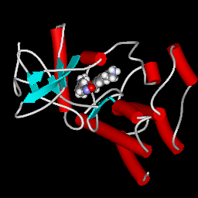
基于结构的药物设计(1982年)
根据靶标生物大分子的结构，设计能与其结合的小分子化合物
  从头药物设计（de novo drug design）
  数据库搜寻（分子对接，Docking）

Slide 44

从头药物设计
碎片连接法
碎片生长法

Slide 45
碎片连接法
O
O
N
+
+
H
N
4
H
4

Slide 46
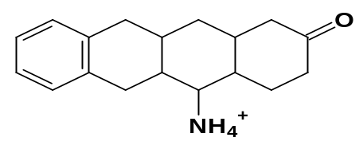
碎片生长法
1
2
3
4
N
+
H
4
5
6
N
+
H
4

Slide 47
20世纪90年代以来，依赖受体三维结构、基于分子与受体相互作用的分子对接（Docking）取得显著进步，逐步成为药物分子设计最重要的方法。基本思想就是“钥匙与锁”的关系。分子对接计算把药物活性分子放在受体的活性位点附近，根据几何互补、能量互补、化学环境互补原则，评价药物与受体相互作用的好坏，找出最佳结合模式。已有几种程序能够执行这样的任务，如DOCK、AUTODOCK和SYBYL软件包中的模块FiexX等

Slide 48
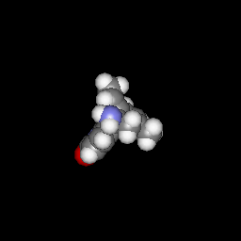
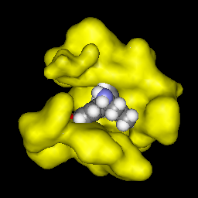
数据库搜寻（分子对接）
第一个基于结构的药物设计程序DOCK由加州大学旧金山分校的ID Kuntz 小组（1982）开发

Slide 49
分子对接的最初思想起源于Fisher E提出的“锁和钥匙模型”。即受体与配体的相互识别首要条件是空间结构的匹配
配体 受体 复合物
受体－配体的锁和钥匙模型

Slide 50
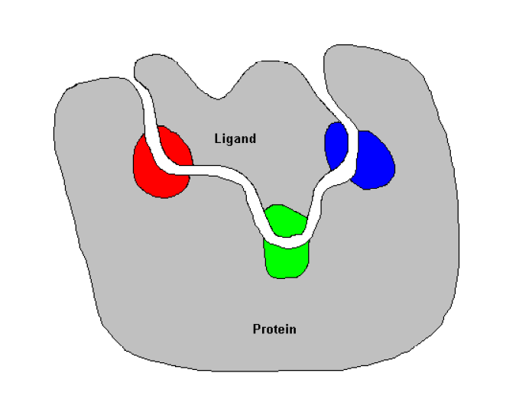
这类方法首先要建立大量化合物（例如几十至上百万个化合物）的三维结构数据库，然后将库中的分子逐一与靶标分子进行“对接”（docking），通过不断优化小分子化合物的位置（取向）以及分子内部柔性键的二面角（构象），寻找小分子化合物与靶标大分子作用的最佳构象，计算其相互作用及结合能。在库中所有分子均完成了对接计算之后，即可从中找出与靶标分子结合的最佳分子（前50名或前100名）
Oh boy! What a perfect match

Slide 51
分子对接的基本原理
药物与受体的结合强度取决于结合的自由能变化
∆G_{结合} = ∆H_{结合} - T∆S_{结合} = -RT ln Ki
大部分的分子对接法忽略了全部的熵效应，而在焓效应也只考虑配体与受体的相互作用能，即：
E_{interaction}= E_{vdw} + E_{electrostatic} + E_{h-bond}

Slide 52
分子三维结构数据库和药物研发软件简介
DOCK
DOCK是Kuntz研究小组发展的分子对接程序，可能是目前应用最为广泛的分子对接程序之一.它能自动地模拟配体分子在受体活性位点的作用情况，并把理论猜测最佳的方式记录下来。而且该方法能够对配体的三维结构数据库进行自动搜索，因此被广泛应用于基于受体结构的数据库搜索的药物设计中，并取得了巨大的成功。

Slide 53
AUTODOCK软件
AUTODOCK是Scripps的Olson科研小组开发的分子对接软件包，AUTODOCK采用模拟退火和遗传算法来寻找受体和配体最佳的结合位置，用半经验的自由能计算方法来评价受体和配体之间的匹配情况。在AUTODOCK中，配体和受体之间结合能力采用能量匹配来评价。在1.0和2.0版本中，能量匹配得分采用简单的基于AMBER力场的非键相互作用能。非键相互作用来自于三部分的贡献:范得华相互作用，氢键相互作用，以及静电相互作用。在3.0版中，AUTODOCK提供了半经验的自由能计算方法来评价配体和受体之间的能量匹配

Slide 54
AUTODOCK软件
用DOCK进行药物设计以及数据库的搜索基本上可以分为下面几个步骤:a.配体和受体相互作用位点的确定，b.评分系统的生成，c.DOCK计算及DOCK结果的处理与分析。活性位点的确定和表达是DOCK最重要的特点之一。活性位点特征的确定对于DOCK研究是非常重要的，因为配体分子和受体相互作用过程的模拟主要就是参考几何位点的几何特征进行的。在DOCK中，活性位点的确定通过sphgen程序来完成。DOCK软件包中sphgen程序生成受体表面所有的凹陷的负像，并对这些负像进行聚类分析。在DOCK程序中，表面点采用了Richards提出的模型。在这些表面点的基础上，采用sphgen程序生成了负像，它实际上由一些与分子表面点相切的圆球叠加而成。

Slide 55
AUTODOCK软件
在生成负像的基础上，就可以进行配体分子和活性口袋之间的匹配。在这里，配体也采用一组球集来表示，和负像不同的是，配体所用的球集表示配体所占的空间区域。假如配体分子能和活性口袋形成比较好的匹配，那么配体的球集一定能和活性口袋中的负像形成好的叠合。配体分子和负像之间的匹配原则是基于配体和受体之间球集的内坐标的比较。
按照匹配原则得到了配体和受体之间的匹配情况之后.就要通过合理的得分函数来选择最优的结果。DOCK提供了多种得分函数来评价配体和受体之间的结合情况，包括原子接触得分以及能量得分

Slide 56
药物设计成功的例子
4个已上市的HIV-1蛋白酶抑制剂类药物的研制过程中，计算机辅助药物设计起了重要作用
2个凝血酶抑制剂已进入临床研究
抗感冒药物（神经氨酸酶抑制剂）即将上市
治疗青光眼疾病的药物（碳酸酐酶抑制剂）上市
治疗糖尿病药物（醛糖还原酶抑制剂）上市

Slide 57
展望
药物分子设计研究作为化学、物理学、生命科学、计算机和信息科学几大学科交叉、综合的产物,在20世纪奠定了发展的基础,不仅在理论和方法上取得了丰硕的成果,而且也已迈开实际应用的步伐。21世纪将是科学技术更加蓬勃发展的世纪。可以预期,药物分子设计领域将会成为一个充满新的挑战、激动人心的科学前沿。

Slide 58
展望
1.人类基因组和生物信息学的发展,将为药物设计研究开辟更广阔的空间
2.超级计算机的发展将为复杂生物体系的理论计算和药物设计创造有利条件
3.计算机辅助药物设计与组合化学技术相结合将显示巨大威力
4.基于结构的药物设计将向基于作用机理的药物设计方向发展

Slide 59
谢 谢

